Slide 1

Эффективные приемы работы по формированию естественно-научной грамотности школьников на уроках и внеурочных занятиях.
Выполнила: учитель биологии
Горбунова Надежда Николаевна
МБОУ «Чувашскомайнская ООШ»
Алексеевского муниципального района
Республики Татарстан

Slide 2
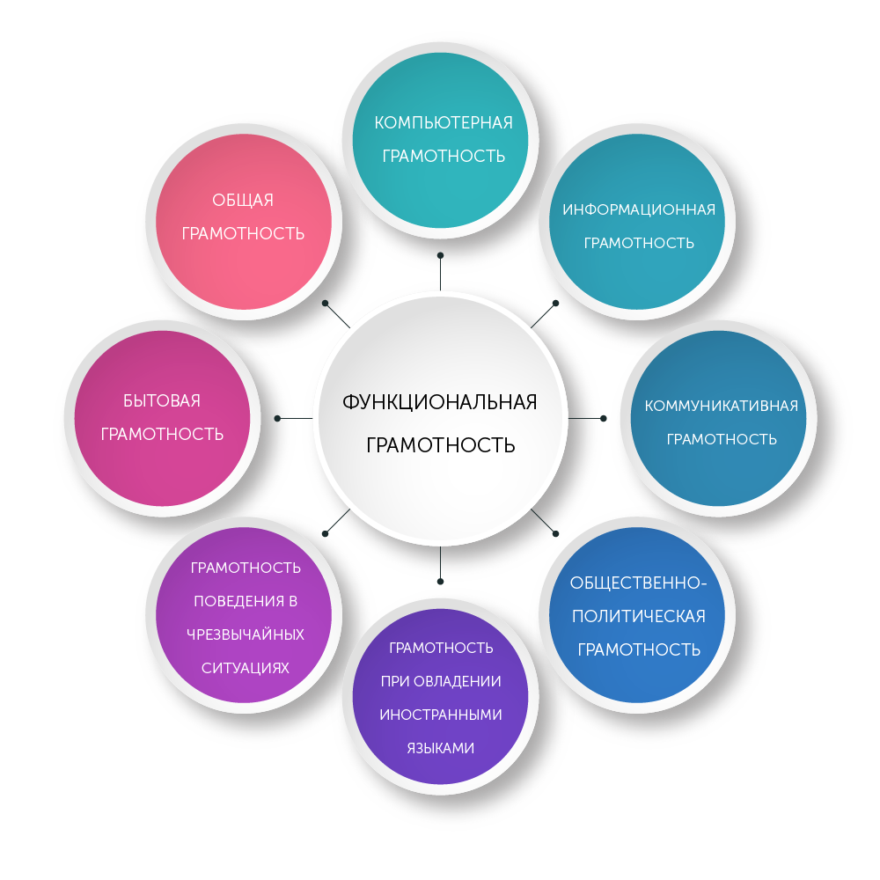
Требования Федеральных государственных образовательных стандартов третьего поколения, которые вступили в силу с 1 сентября 2022 года
Появление нового понятия
«функциональная грамотность»

Slide 3

В функциональную грамотность входят 6 направлений:
читательская грамотность,
математическая грамотность,
естественнонаучная грамотность,
глобальные компетентности,
финансовая грамотность,
креативное мышление.

Slide 4
Естественнонаучная грамотность
«Естественнонаучная грамотность – это способность учащихся использовать естественнонаучные знания для отбора в реальных жизненных ситуациях тех проблем, которые могут быть исследованы и решены с помощью научных методов, для получения выводов, основанных на наблюдениях и экспериментах, необходимых для понимания окружающего мира и тех изменений, которые вносит в него деятельность человека, а также для принятия соответствующих решений».

Slide 5
Научно объяснять явления
Компетенции
Понимать основные особенности естественно-научного исследования
Интерпретировать данные и использовать научные доказательства для получения выводов

Slide 6
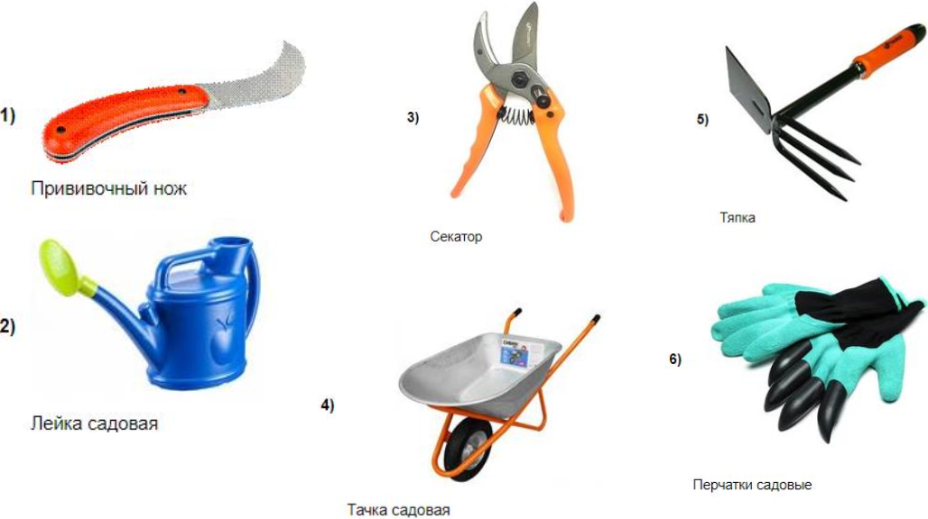
Развитие компетенции: «Научное объяснение явлений
Вирус табачной мозаики
Вирус табачной мозаики - возбудитель мозаичной болезни, поражающей растения. Инфекция среди растений распространяется при повреждении покровов листьев необработанным садовым инвентарем, а также через огородных вредителей, которые питаются соками растений. У заболевших растений наблюдается рисунок из размытых желтых пятен, неровности и бугорки на поверхности листа, а сами они отстают в росте и развитии, уменьшают отдачу урожая в несколько раз, а при сильном поражении погибают.
Через какой недезинфицированный садовый инвентарь человек может передавать растению возбудителя табачной мозаики?
»
Правильный ответ: 135

Slide 7
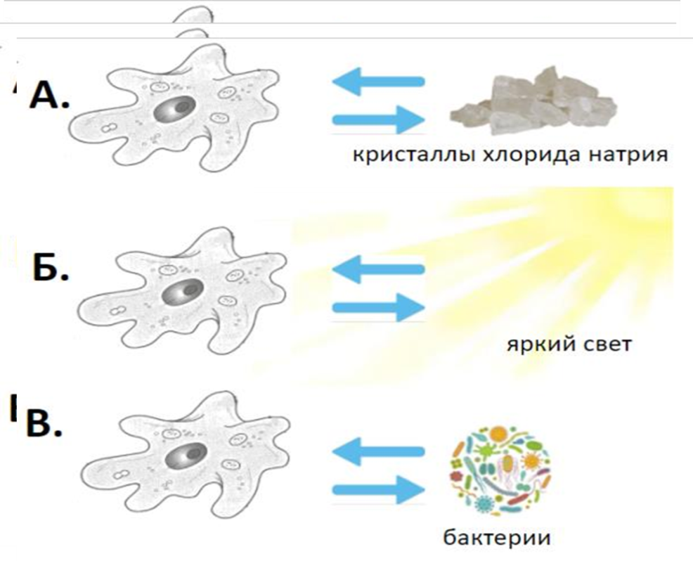
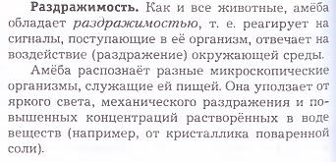
Развитие компетенции: Понимание особенностей естественно-научного исследования»
Какие методы исследования позволили обнаружить
названные явления?
А) измерение и эксперимент
Б) наблюдение и эксперимент
В) измерение и наблюдение
Ответ: Б).

Slide 8
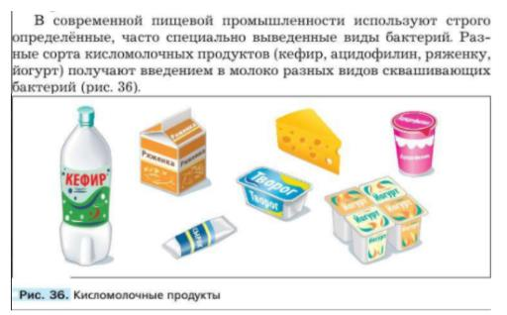
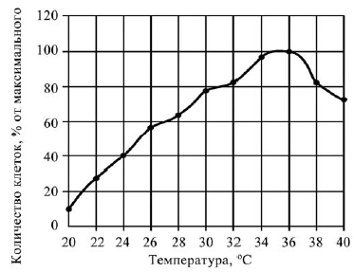
Развитие компетенции: «Интерпретация данных и использование научных доказательств для получения выводов»
Проанализируйте график скорости размножения молочнокислых бактерий. Какие два из нижеприведенных описаний наиболее точно характеризуют данную зависимость?
1) Чем выше температура, тем интенсивнее рост клеток бактерий.
2) Для того, чтобы прекратить рост бактериальных клеток, надо нагреть их до 45 градусов.
3) Оптимальная температура для размножения клеток в диапазоне от 36 до 38°С.
4) Минимальный рост численности бактерий произошел в диапазоне от 30 до 32°С.
5) До 32°С количество бактериальных клеток плавно повышается. Ответ: 4,5

Slide 9
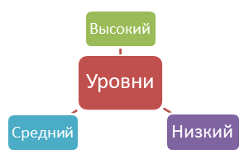
Уровни естественно-научной
грамотности:
Высокий уровень грамотности.
Средний уровень грамотности.
Низкий уровень грамотности.

Slide 10
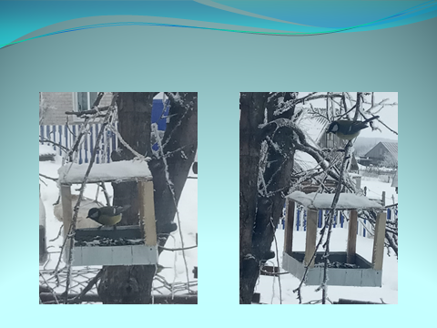
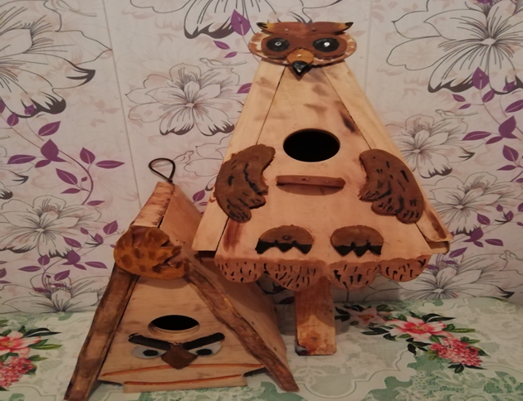
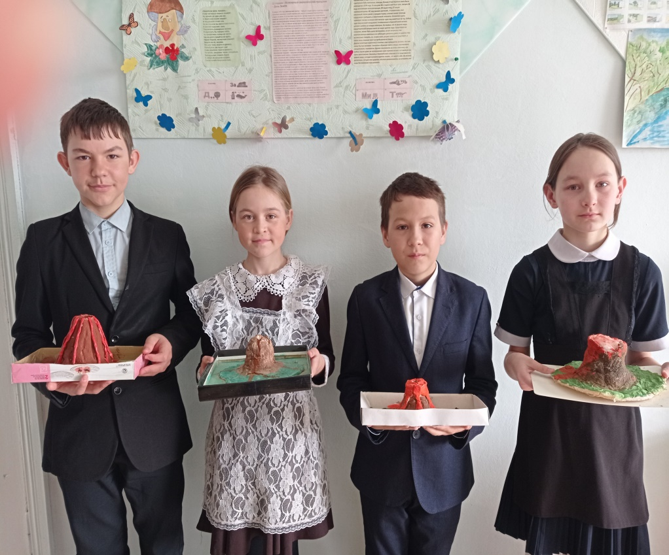
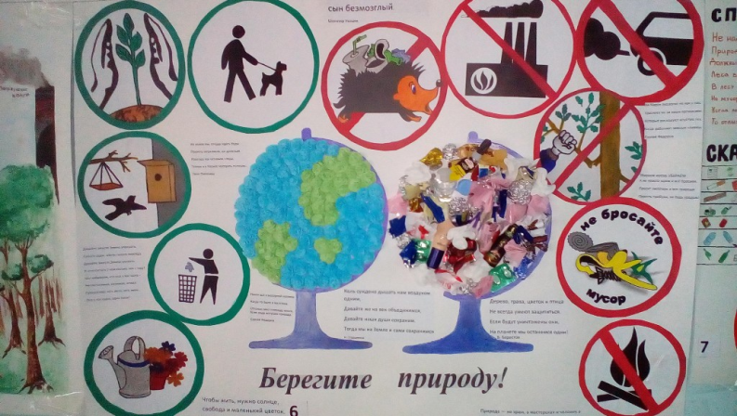

Slide 11
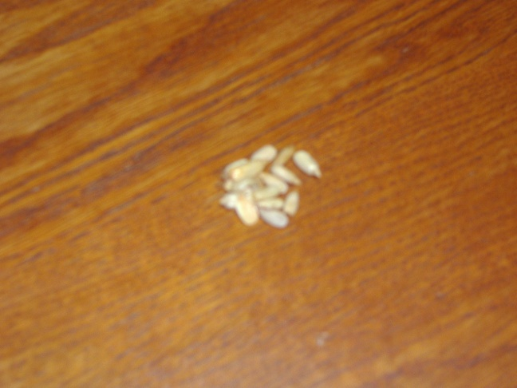
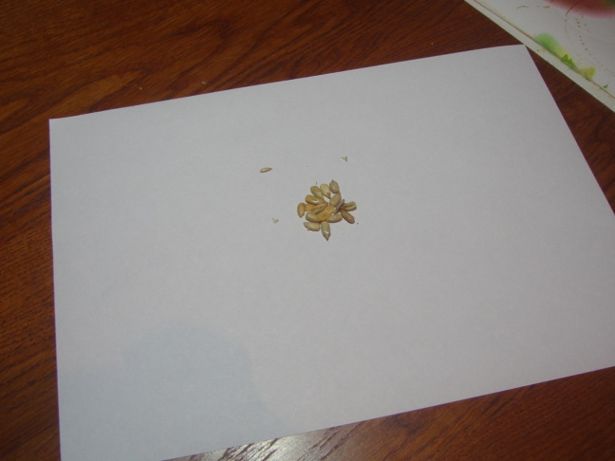
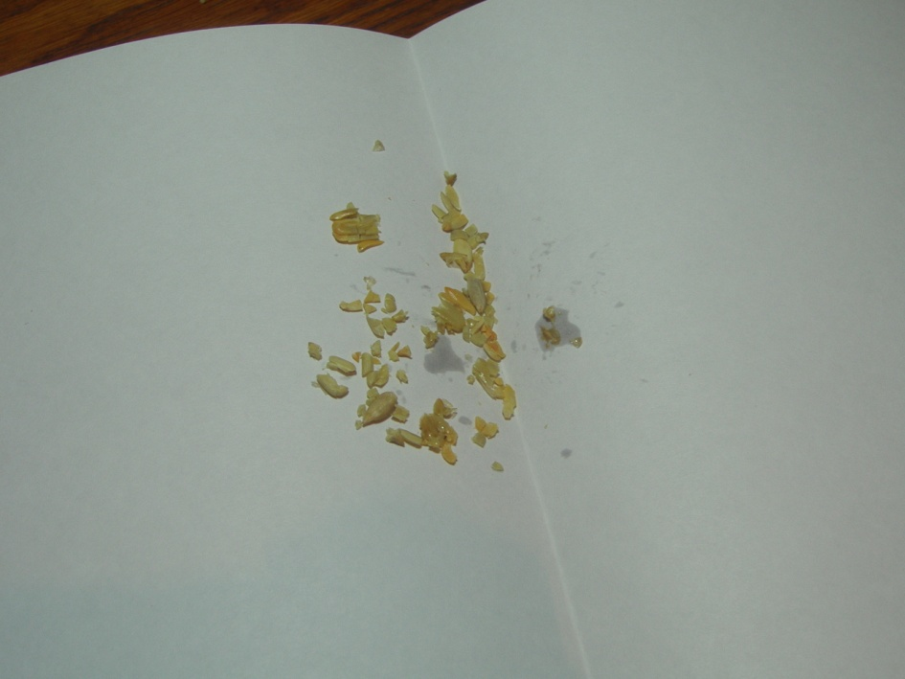
Проведение опыта
Лабораторная работа
«Определение содержание жира в семенах»
Задание №1.
Положите на бумагу семена подсолнечника, льна (или других масличных культур) и раздавите их. Что появилось на бумаге? Какое вещество выделилось?
Сделайте вывод:
Какие органические вещества входят в состав растений?
Оформите отчет в виде таблицы:
№ опыта | Что делали? | Что наблюдали? | Вывод.

Slide 12
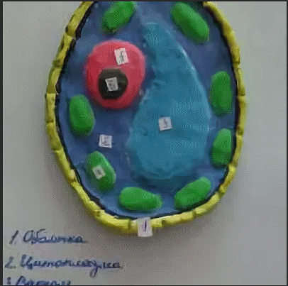
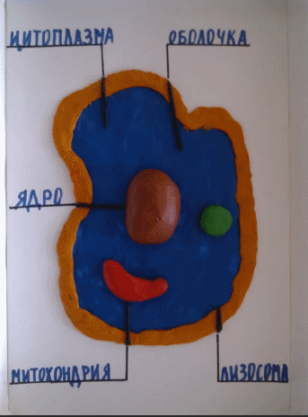
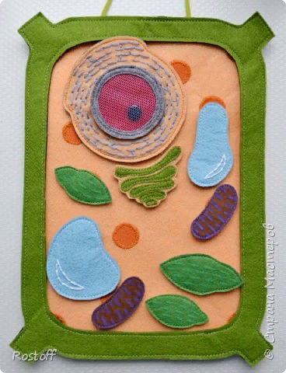

Slide 13
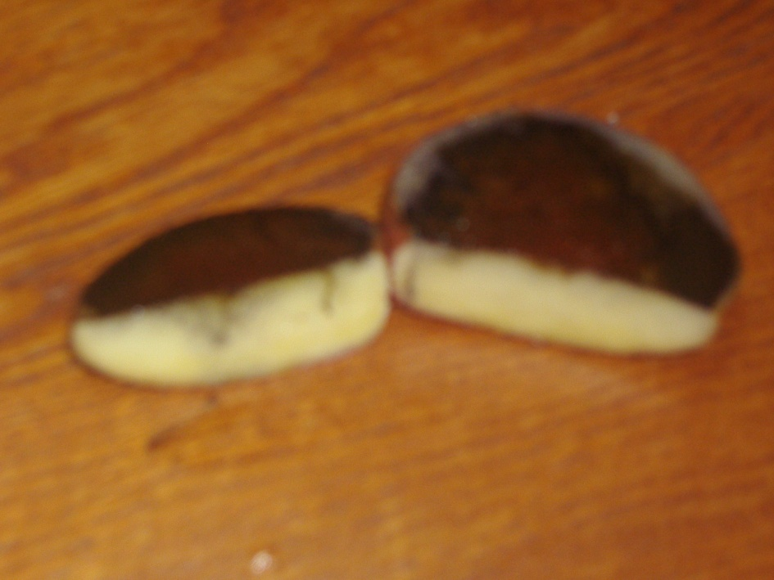
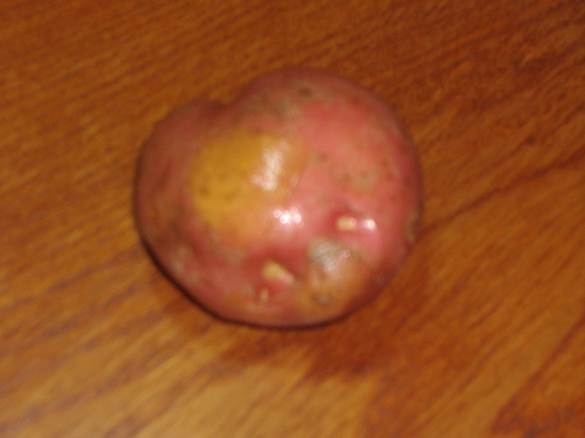
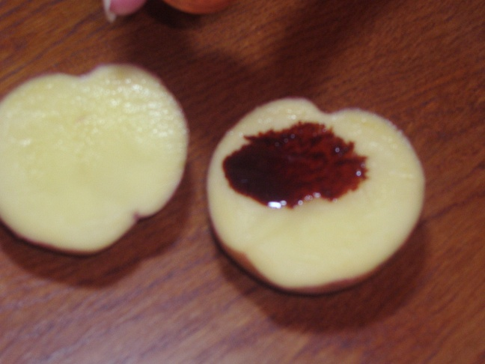
2. Домашние опыты, эксперименты.
Задание №2.
Возьмите небольшой кусочек клубня картофеля. Нанесите 3-4 капли йода на срез клубня, изменение цвета йода на синий свидетельствует о присутствии органического вещества крахмала.
Сделайте вывод:
Какое вещество проявляется при реакции крахмала с йодом?

Slide 14
Задание 1.
Все перечисленные ниже признаки, кроме двух, используются для описания изображённой на рисунке клетки. Определите два признака, «выпадающих» из общего списка, и запишите в таблицу цифры, под которыми они указаны.
1) наличие хлоропластов
2) наличие гликокаликса
3) способность к фотосинтезу
4) способность к фагоцитозу
5) способность к биосинтезу белка

Slide 15
Задания №2
ОТ­ЛИ­ЧИЕ РАС­ТИ­ТЕЛЬ­НОЙ КЛЕТ­КИ ОТ ЖИ­ВОТ­НОЙ
Рас­ти­тель­ная клет­ка, в от­ли­чие от жи­вот­ной, имеет ___________ (А), ко­то­рые у ста­рых кле­ток ___________(Б) и вы­тес­ня­ют ядро клет­ки из цен­тра к её обо­лоч­ке. В кле­точ­ном соке могут на­хо­дить­ся ___________ (В), ко­то­рые при­да­ют ей синюю, фи­о­ле­то­вую, ма­ли­но­вую окрас­ку и др. Обо­лоч­ка рас­ти­тель­ной клет­ки пре­иму­ще­ствен­но со­сто­ит из ___________ (Г).
ПЕ­РЕ­ЧЕНЬ ТЕР­МИ­НОВ:
1) хло­ро­пласт | 2) ва­ку­оль | 3) пиг­мент | 4) ми­то­хон­дрия
5) сли­ва­ют­ся | 6) рас­па­да­ют­ся | 7) цел­лю­ло­за | 8) глю­ко­за А-2, Б-5, В-3, Г-7

Slide 16
Задания №3 Установите соответствие между характеристиками и типами клеток: к каждой позиции, данной в первом столбце, подберите соответствующую позицию из второго столбца.
ХАРАКТЕРИСТИКИ |  | ТИПЫ КЛЕТОК
А) имеет гликокаликс Б) поддерживает форму клетки с помощью тургора В) содержит пластиды Г) способна к изменению формы клетки Д) запасает углеводы в форме гликогена Е) имеет крупную центральную вакуоль |  | 1) животная 2) растительная
А | Б | В | Г | Д | Е
1 | 2 | 2 | 1 | 1 | 2

Slide 17
А | Б | В | Г | Д | Е
2 | 3 | 3 | 1 | 2 | 1

Slide 18
Задание 5.
Найдите три ошибки в приведённом тексте. Укажите номера предложений, в которых они сделаны, исправьте их.
1. Растения, как и другие организмы, имеют клеточное строение, питаются, дышат, растут, размножаются.
2. Как представители одного царства растения имеют признаки, отличающие их от других царств.
3. Клетки растений имеют клеточную стенку, состоящую из целлюлозы, пластиды, вакуоли с клеточным соком.
4. В клетках высших растений имеются центриоли.
5. В растительных клетках синтез АТФ осуществляется в лизосомах.
6. Запасным питательным веществом в клетках растений является гликоген.
7. По способу питания большинство растений автотрофы.

Slide 19
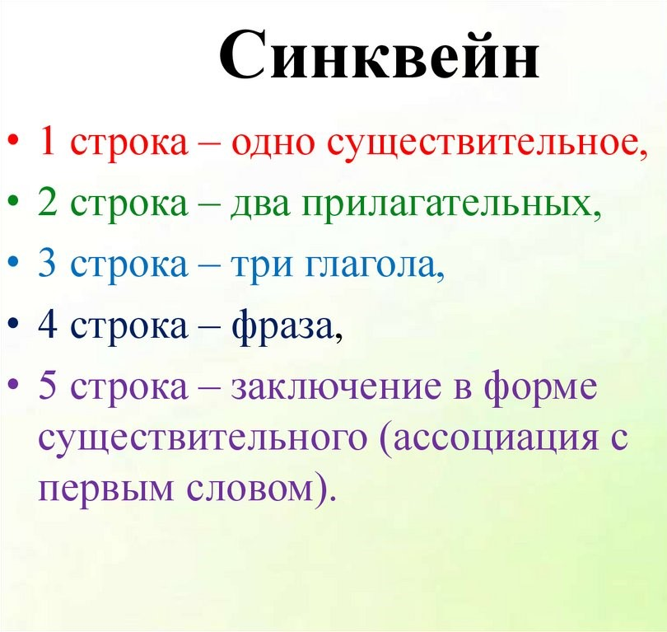

Slide 20
Спасибо за внимание!

